Slide 1





Африканские лисы
ЗАДАЧА №10
РЕКОМЕНДАТЕЛЬНЫЙ СЕРВИС ДЛЯ ОПРЕДЕЛЕНИЯ ОПТИМАЛЬНЫХ МЕСТ РАЗМЕЩЕНИЯ ПОСТАМАТОВ В РАМКАХ ПРОЕКТА «МОСКОВСКИЙ ПОСТАМАТ»

Slide 2





Африканские лисы
Иван Черных
Евгений Прокопец
Евгений Новиков
Абдумалик Усманов
Илья Трубчик
DS developer
DevOps & data sources
DS developer
Frontend developer
Backend developer
@iceman_o_O
@E2e4q1
@nj_eka
@malik_usmonov
@krapivaVvolosah
+7(926)335-13-53
+7(914)665-46-25
+7(968)405-51-08
+998 97709-92-79
+7(983)506-12-84

Slide 3
Общее решение
Сбор и обработка первичных данных. Сбор данных о местах размещения
Разделение территории Москвы на Гексагоны
Расчет характеристик для каждого «Объекта размещения» и «Гексагона».
Формирование агрегированных показателей влияния на размещение постаматов (плотность населения, уровень цифровизации и пр.).
Расчет с помощью ансамбля моделей машинного обучения рекомендации по размещению Московских постаматов.
Реализация API по предоставлению сведений на Веб-сервис и во внешние источники.
Веб-сервис предоставляет пользователям следующий функционал:

Slide 4
Обработка данных
Формирование рекомендаций

Slide 5
Гипотезы
Базовая гипотеза: если в заданной зоне большое кол-во постаматов, значит есть высокая потребность в них.
Плотность населения
Чем выше плотность, тем больше потребителей сервиса
ПВЗ и постаматы рядом
Чем больше, тем выше потребность в дополнительных постаматах
Уровень цифровизации
Агрегированный показатель, чем выше, тем больше потребителей сервиса
Спальный район
Доставку чаще заказывают к месту жительства и больше потребителей сервиса
Уровень транспортной доступности
Чем выше, тем больше потенциальных потребителей сервиса

Slide 6
Источники данных
Источники
Основные признаки
Агрегированные признаки
API 2GIS
API Яндекс
nextgis.ru
russia.duck.consulting
data.mos.ru
building-info.ru
ПВЗ и постаматы конкурентов
Плотность населения
Количество семей
Кол-во жилых домов
Автобусные/трамвайные остановки
Автомобильные парковки
Средний возраст в районе
Отношение района (спальный/рабочий)
Медианная цена за кв.метр в районе
Средний доход в районе
всего более 50 признаков (включая производные признаки)
Уровень цифровизации
кол-во пунктов доставки еды, ПВЗ/постаматов, средний возраст, процент с высшим образованием и т.д.
Уровень транспортной доступности
Кол-во и близость остановок общественного транспорта (метро и НГПТ), кол-во автопарковок
Уровень покрытия района ПВЗ и постаматами
общее кол-во ПВЗ и постаматов

Slide 7
Используемые Модели
Выбраны оптимальные модели, выявляющие различные связи в данных
Сервис использует следующие модели:
Основная модель (Ансамбль моделей (модель калиброванный случайный лес, логистическая регрессия) + Модель бустинга + Случайный Лес).
Показывает оптимальные места размещения Московских постаматов.
Основная модель + условие “Отсутсвие постаматов” - цель максимальное покрытие.
Основная модель + условие “Перевод конкурентов на единую сеть постаматов” - Цель перевод конкурентов на единую схему Москвоский постамат.
Модель Ансамбль моделей + Логистическая регрессия.
Модель Стекинг. Обучение модели на результатах обученных моделей.
Модель нейронная сеть. Категоричная модель выявляющая наиболее востребованные места для установки пастоматов.

Slide 8
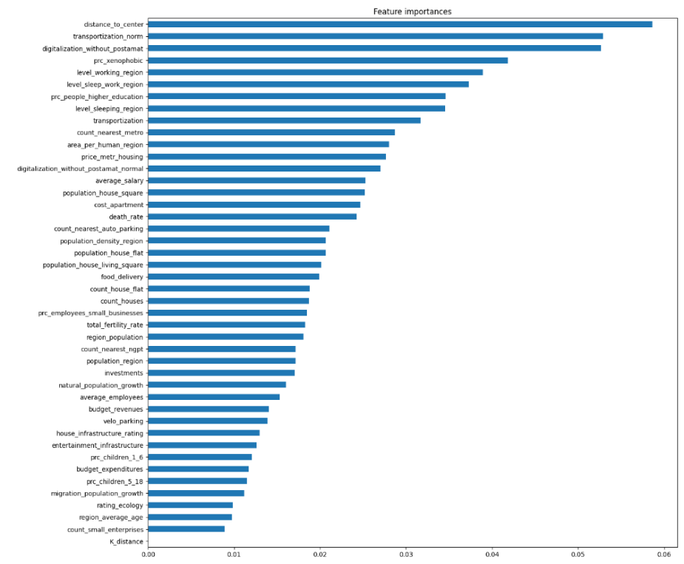
Признаки с наибольшим влиянием
ТОП признаков для выбора места расположения постамата
Плотность населения
Наличие рядом ПВЗ
Уровень транспортной доступности
Уровень цифровизации
Расстояние до центра (также спальный/рабочий район)
Количество семей (по числу квартир)

Slide 9
Реализация сервиса + API

Slide 10

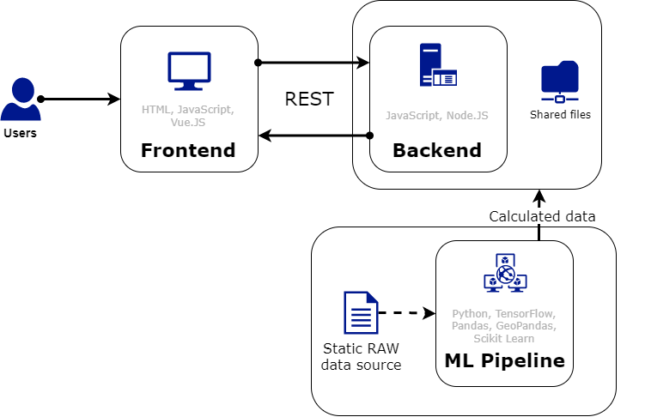
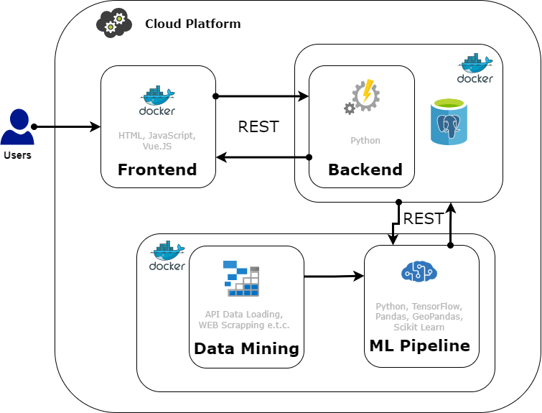
Архитектура решения
Текущая
Целевая

Slide 11
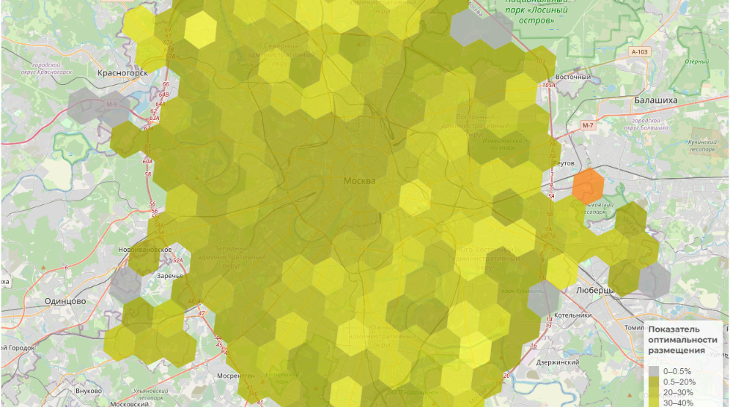
Пользовательский интерфейс
Главное окно
Рабочее пространство пользователя включает три области:
Область карты
Панель фильтрации/выбора параметров
Панель просмотра дополнительных сведений

Slide 12
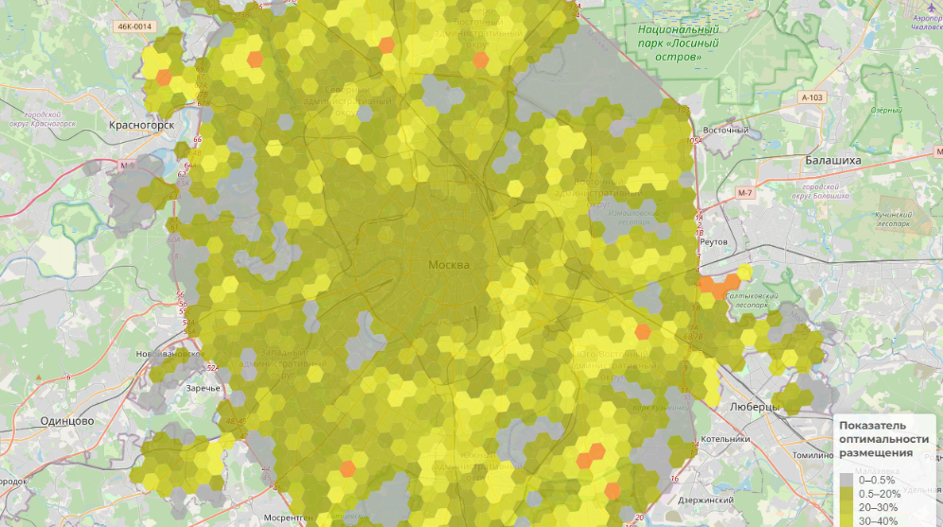

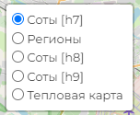
Пользовательский интерфейс
Объекты и слои
Объекты:
Места для размещения:
МФЦ
Киоски
Дома культуры
Жилые дома
Слои:
Соты H7 - Гексагоны размера 2,7км (радиус 1,35км)
Соты H8 - Гексагоны размера 1км (радиус 500 метров)
Соты H9 - Гексагоны размера 400 метров (радиус 200 метров)
Районы - Муниципальные городские районы
Тепловая карта

Slide 13
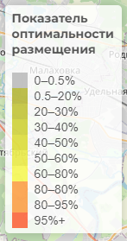
Пользовательский интерфейс
Места размещения
Цветовое обозначение сот описывает расчетный показатель эффективности размещения постамата в данной зоне, на основе выбранной в фильтрах модели машинного обучения

Slide 14
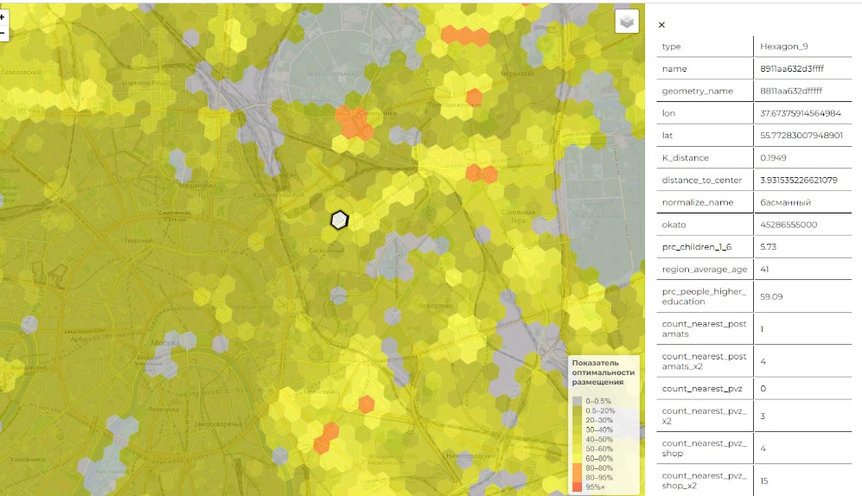
Пользовательский интерфейс
Характеристики объектов соты
При выборе конкретного гексагона, на экране отображается окно с дополнительными сведениями, содержащий как гео информацию, признаки заложенные в расчетную модель, так и целевой расчетный показатель

Slide 15
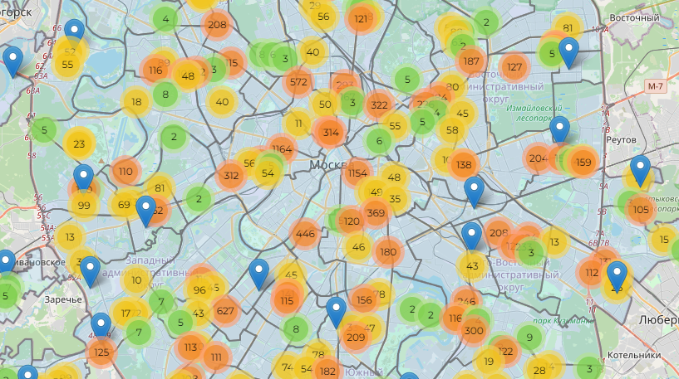
Пользовательский интерфейс
Группировка объектов
При выборе отображения объектов на карту, отображаются все выбранные в качестве рекомендуемых мест размещения объекты.
Для удобства они группируются в кластеры.

Slide 16
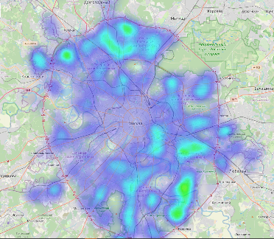
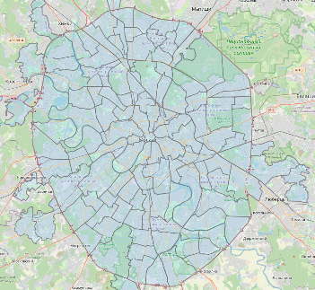
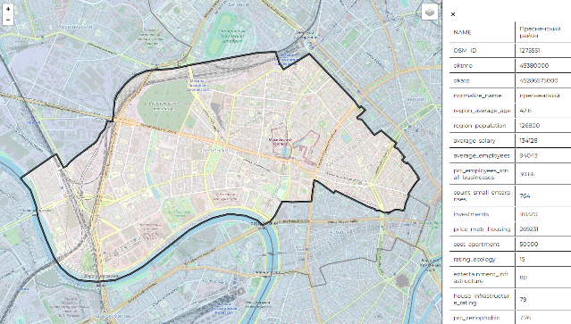
Пользовательский интерфейс
Дополнительный функционал
Тепловая карта с отображением рейтинга привлекательности территорий
Фильтрация и зум карты на основе выбранного района с отображением деталей выбранного района

Slide 17
Ссылки на решение
Сервис: https://africanfox.ru (ввиду большого объема данных, в текущем решении, первичная загрузка занимает от 20 до 40 секунд)
Репозиторий git: https://github.com/AfricanFoxes/leaders2022
Документация: https://docs.google.com/document/d/1wPX5Wk80xtDoV3U6kHj0mLAGXLsyUYc-
Расстояние до центра (также спальный/рабочий район)

Slide 18
Вывод
При высоком уровне покрытия Москвы постаматами, остается большое кол-во мест с потенциалом к установке постаматов
Для принятия решения о местах установки необходимо учитывать признаки не только в радиусе рассматриваемой зоны, но и за её пределами (например двойной радиус).
Наибольшее влияние на решение установки постамата оказывают следующие признаки:
Количество семейПлотность населения
Кол-во рядом действующих ПВЗ
Уровень транспортной доступности
Уровень цифровизации (основанный на группе дополнительных признаков)
Расстояние до центра города (спальный/рабочий район)

